Slide 1

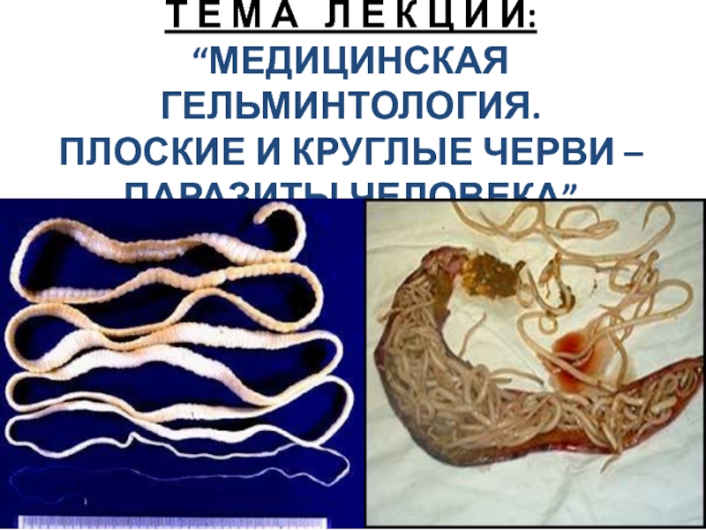
Биология
7
класс
Тема: Многообразие паразитических червей.

Slide 2
Проверьте свои знания!
Тело круглых червей:
а) покрыто ресничным эпителием;
б) шаровидное или круглое;
в) круглое в поперечном сечении.

Slide 3
Проверьте свои знания!
Тело круглых червей:
а) покрыто ресничным эпителием;
б) шаровидное или круглое;
в) круглое в поперечном сечении.

Slide 4
Проверьте свои знания!
Составьте парные ответы из названий частей тела аскариды и их строения:
а) кишечник; 1) раздельнополая;
б) половая система; 2) состоит из двух продольных канальцев;
в) выделительная 3) имеет задний отдел; система;
г) хвост самки; 4) загнут в брюшную сторону;
д) хвост самца. 5) прямой, не загнут.

Slide 5
Проверьте свои знания!
Парные ответы:
а) кишечник; 3) имеет задний отдел;
б) половая система; 1) раздельнополая;
в) выделительная 2) состоит из двух система; продольных канальцев;
г) хвост самки; 5) прямой, не загнут.
д) хвост самца. 4) загнут в брюшную сторону;

Slide 6
СЕГОДНЯ НА УРОКЕ
1
Многообразие ленточных червей
Особенности строения свиного солитера
2
Многообразие круглых червей: острицы, галловая нематода
3
4
Гельминтология

Slide 7
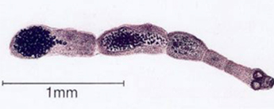
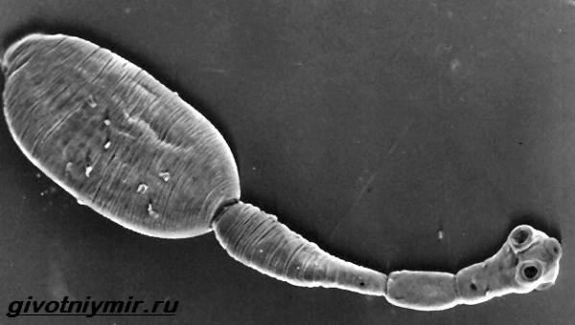
ЭХИНОКОКК
Эхинококки — относится к типу плоских к классу ленточных червей. Половозрелые особи паразитируют в кишечнике псовых, реже встречаются у кошек. Личинки эхинококков — опасные паразиты человека, вызывающие эхинококкозы.
00

Slide 8
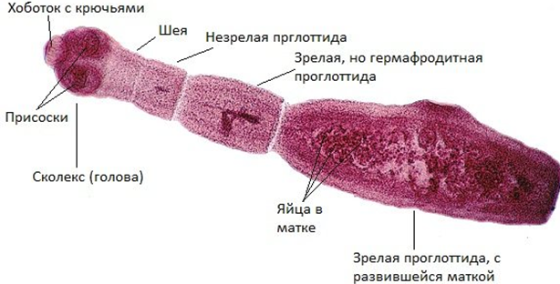
МОРФОЛОГИЯ ВЗРОСЛОГО ЭХИНОКОККА
00
Notes:
Он имеет длину 0,3–0,6 мм, паразитирует в кишечнике собак, волков
и лисиц (рис. 23). С помощью двух пар присосок, расположенных
на головке, присасывается к стенке кишечника. Тело его состоит
из 5–6 члеников, последний членик, при заполнении яйцами
отрывается от тела и выводится из кишечника, а место его занимает
другой членик

Slide 9
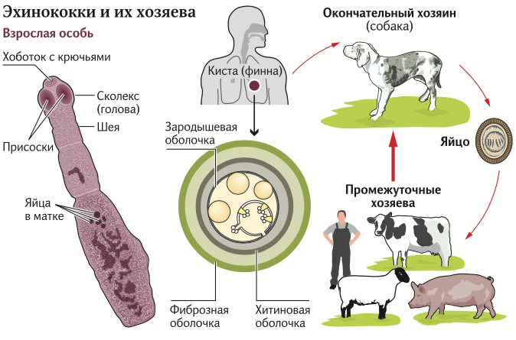
ЦИКЛ РАЗВИТИЯ ЭХИНОКОККА
00

Slide 10
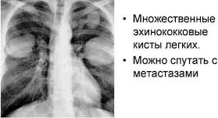
ЭХИНОКОККОЗ ЛЕГКИХ
00

Slide 11
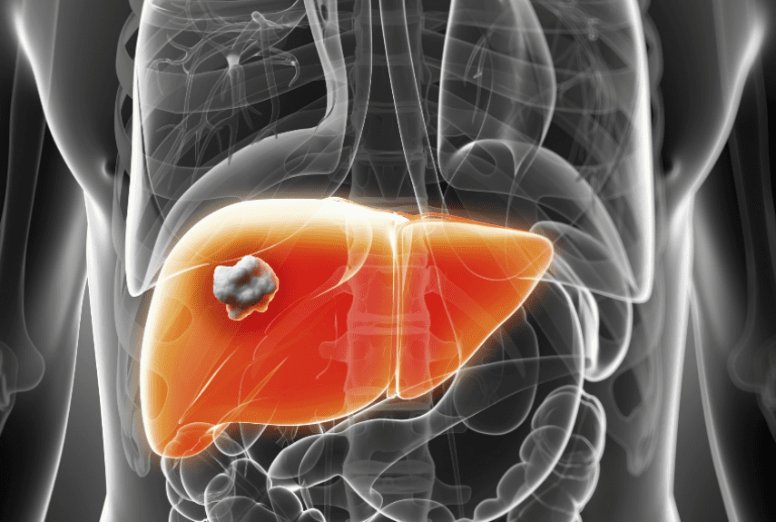
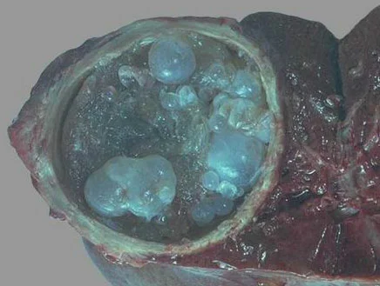
ЭХИНОКОККОЗ ПЕЧЕНИ
00

Slide 12
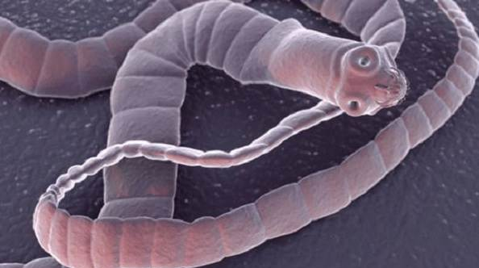
СВИНОЙ СОЛИТЕР
Этот паразитический червь относится к классу ленточных, типу плоских червей. По строению и образу жизни он близок к бычьему цепню. Половозрелые черви живут в кишечнике человека; личинки в мышцах и печени свиней.
00

Slide 13
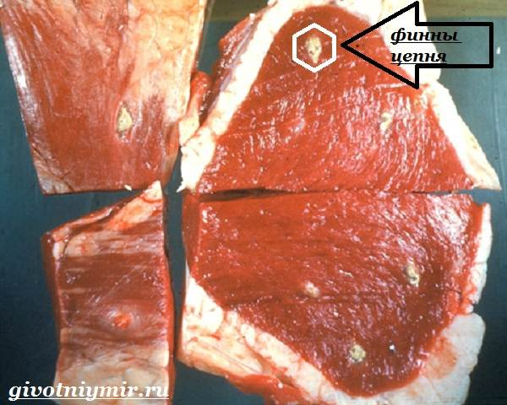
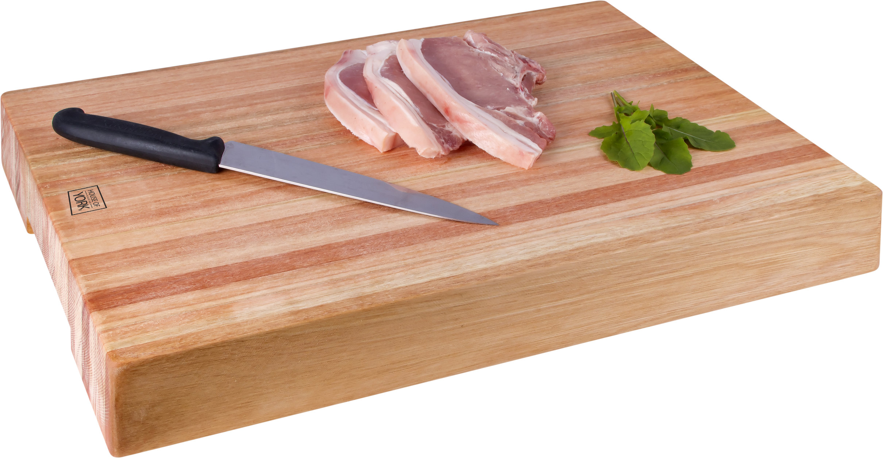
ПУТИ ЗАРАЖЕНИЯ
Заражение человека финнами этого паразита происходит при употреблении им недожаренного зараженного мяса и недоварен-
ной свинины.
00

Slide 14
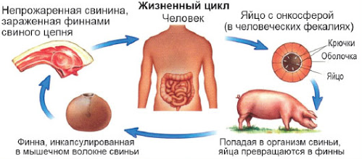
ЖИЗНЕННЫЙ ЦИКЛ СВИНОГО СОЛИТЕРА
00
Notes:
ВИДЕО

Slide 15
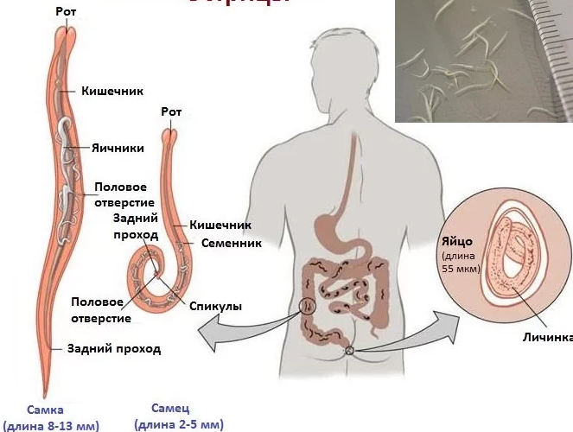
ДЕТСКАЯ ОСТРИЦА
Острицы - круглые черви, паразитирующих в кишечнике человека и шимпанзе и вызывающих энтеробиоз.
00

Slide 16
ДЕТСКАЯ ОСТРИЦА
Заражение происходит после попадания яиц остриц в желудочно-кишечный тракт через загрязнённые руки, продукты питания, реже — через воду.
00

Slide 17
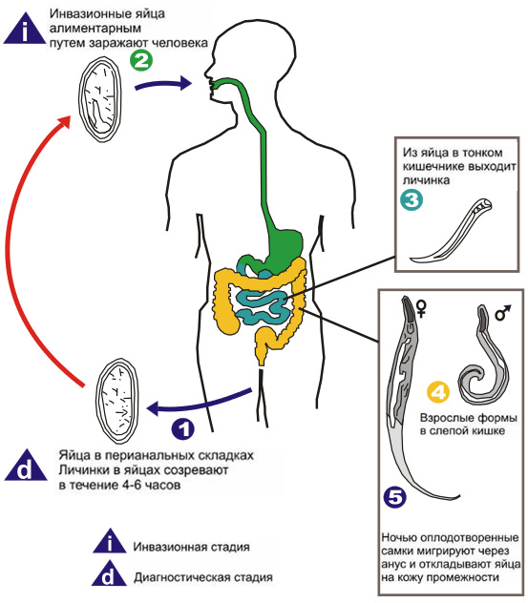

ЦИКЛ РАЗВИТИЯ ОСТРИЦЫ
АЛИМЕН-
ТАРНИЙ ПУТЬ ЗАРАЖЕ-
НИЯ
00

Slide 18
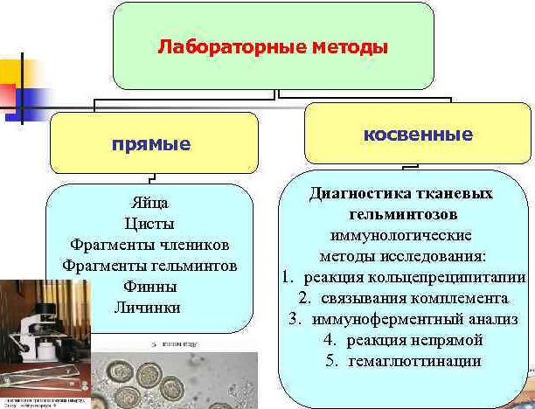
МЕТОДЫ ДИАГНОСТИКИ ГЕЛЬМИНТОЗОВ ЧЕЛОВЕКА
ВИДЕО
00

Slide 19
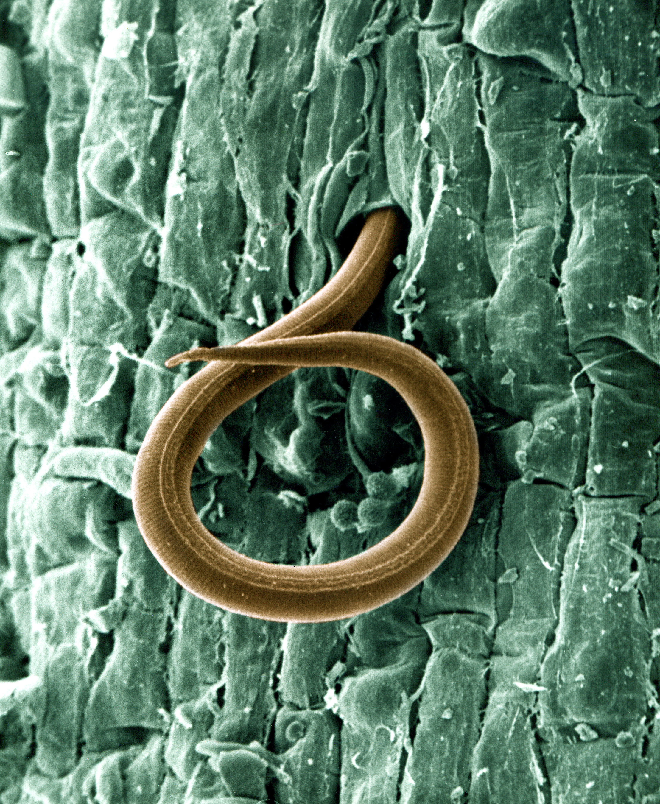
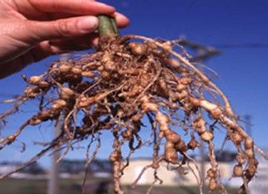
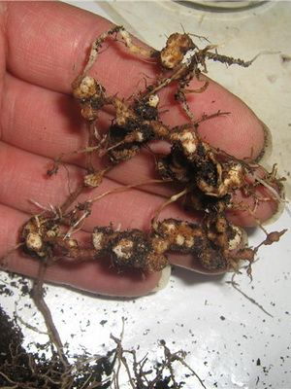
ГАЛЛОВАЯ НЕМАТОДА
Галловая нематода паразитирует в подземных частях растений. На
зараженных органах образуются
галлы (наросты) величиной с горошину, до кулака и больше.
00
Notes:
Галловые нематоды — небольшие прозрачные черви, паразитирующие на корнях растений. Невооруженным глазом вредителей сложно заметить.
Взрослые особи. Самки имеют округлую форму. У самцов тело спереди сужено, сзади закруглено. Максимальная длина вредителей — 2 мм. Тело нематод защищено прочным покровом. Активно двигаются только самцы, самки предпочитают оставаться на месте. Вредители любят песчаную почву: через нее легко проникает кислород, что позволяет нематодам дышать и способствует свободному перемещению.
Яйца. Самка делает кладку в небольшом мешке, стенки которого напоминают желатиноподобные пленки. Сами яйца микроскопические. В одной кладке может насчитываться до двух тысяч яиц.
Личинки. По строению тела личинки приближены к самкам: они округлые. Сначала они молочно-белые, а затем становятся прозрачными. Личинки надежно защищены от агрессивной среды плотными покровами.
Жизненный цикл нематод может идти по двум сценариям. В первом случае самка делает кладку в грунт. Из яиц в почву выходят личинки. Они активно двигаются в поисках корешков растений, а когда находят — начинают питаться ими. Обычно по этому сценарию проходит первичное заражение. Есть и второй вариант развития событий: самка находится внутри корневища, сюда же она откладывает яйца. Личинкам при таком раскладе ничего искать не нужно: они сразу начинают питаться, поражая все новые зоны корневища.
Взрослые особи легко переносят холод. Однако низкие температуры не дают вредителям размножаться. Оптимальные условия для червей — тепло и влажно. Если климат позволяет, то за год может появиться до восьми поколений вредителей.

Slide 20
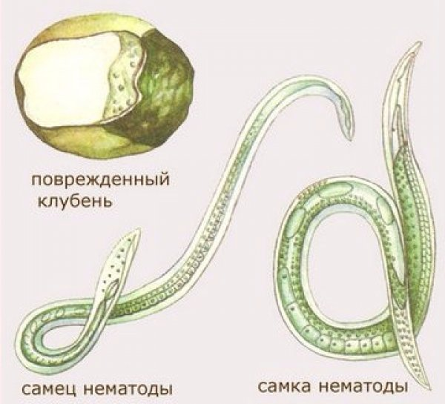
ГАЛЛОВАЯ НЕМАТОДА
Невооруженным глазом вредителей сложно заметить.
Самки имеют
округлую форму.
У самцов тело
спереди сужено,
сзади закруглено.
00
Notes:
Галловые нематоды — небольшие прозрачные черви, паразитирующие на корнях растений. Невооруженным глазом вредителей сложно заметить.
Взрослые особи. Самки имеют округлую форму. У самцов тело спереди сужено, сзади закруглено. Максимальная длина вредителей — 2 мм. Тело нематод защищено прочным покровом. Активно двигаются только самцы, самки предпочитают оставаться на месте. Вредители любят песчаную почву: через нее легко проникает кислород, что позволяет нематодам дышать и способствует свободному перемещению.
Яйца. Самка делает кладку в небольшом мешке, стенки которого напоминают желатиноподобные пленки. Сами яйца микроскопические. В одной кладке может насчитываться до двух тысяч яиц.
Личинки. По строению тела личинки приближены к самкам: они округлые. Сначала они молочно-белые, а затем становятся прозрачными. Личинки надежно защищены от агрессивной среды плотными покровами.
Жизненный цикл нематод может идти по двум сценариям. В первом случае самка делает кладку в грунт. Из яиц в почву выходят личинки. Они активно двигаются в поисках корешков растений, а когда находят — начинают питаться ими. Обычно по этому сценарию проходит первичное заражение. Есть и второй вариант развития событий: самка находится внутри корневища, сюда же она откладывает яйца. Личинкам при таком раскладе ничего искать не нужно: они сразу начинают питаться, поражая все новые зоны корневища.
Взрослые особи легко переносят холод. Однако низкие температуры не дают вредителям размножаться. Оптимальные условия для червей — тепло и влажно. Если климат позволяет, то за год может появиться до восьми поколений вредителей.

Slide 21
ГАЛЛОВАЯ НЕМАТОДА
Максимальная длина вредителей — 2 мм. Тело нематод защищено прочным покровом. Активно двигаются только самцы, самки предпочитают оставаться на месте.
00
Notes:
Галловые нематоды — небольшие прозрачные черви, паразитирующие на корнях растений. Невооруженным глазом вредителей сложно заметить.
Взрослые особи. Самки имеют округлую форму. У самцов тело спереди сужено, сзади закруглено. Максимальная длина вредителей — 2 мм. Тело нематод защищено прочным покровом. Активно двигаются только самцы, самки предпочитают оставаться на месте. Вредители любят песчаную почву: через нее легко проникает кислород, что позволяет нематодам дышать и способствует свободному перемещению.
Яйца. Самка делает кладку в небольшом мешке, стенки которого напоминают желатиноподобные пленки. Сами яйца микроскопические. В одной кладке может насчитываться до двух тысяч яиц.
Личинки. По строению тела личинки приближены к самкам: они округлые. Сначала они молочно-белые, а затем становятся прозрачными. Личинки надежно защищены от агрессивной среды плотными покровами.
Жизненный цикл нематод может идти по двум сценариям. В первом случае самка делает кладку в грунт. Из яиц в почву выходят личинки. Они активно двигаются в поисках корешков растений, а когда находят — начинают питаться ими. Обычно по этому сценарию проходит первичное заражение. Есть и второй вариант развития событий: самка находится внутри корневища, сюда же она откладывает яйца. Личинкам при таком раскладе ничего искать не нужно: они сразу начинают питаться, поражая все новые зоны корневища.
Взрослые особи легко переносят холод. Однако низкие температуры не дают вредителям размножаться. Оптимальные условия для червей — тепло и влажно. Если климат позволяет, то за год может появиться до восьми поколений вредителей.

Slide 22
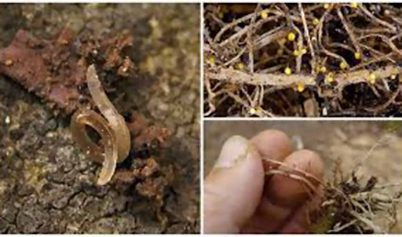
ГАЛЛОВАЯ НЕМАТОДА
Вредители любят песчаную почву: через нее легко проникает кислород, что позволяет нематодам дышать и способствует свободному перемещению.
00
Notes:
Галловые нематоды — небольшие прозрачные черви, паразитирующие на корнях растений. Невооруженным глазом вредителей сложно заметить.
Взрослые особи. Самки имеют округлую форму. У самцов тело спереди сужено, сзади закруглено. Максимальная длина вредителей — 2 мм. Тело нематод защищено прочным покровом. Активно двигаются только самцы, самки предпочитают оставаться на месте. Вредители любят песчаную почву: через нее легко проникает кислород, что позволяет нематодам дышать и способствует свободному перемещению.
Яйца. Самка делает кладку в небольшом мешке, стенки которого напоминают желатиноподобные пленки. Сами яйца микроскопические. В одной кладке может насчитываться до двух тысяч яиц.
Личинки. По строению тела личинки приближены к самкам: они округлые. Сначала они молочно-белые, а затем становятся прозрачными. Личинки надежно защищены от агрессивной среды плотными покровами.
Жизненный цикл нематод может идти по двум сценариям. В первом случае самка делает кладку в грунт. Из яиц в почву выходят личинки. Они активно двигаются в поисках корешков растений, а когда находят — начинают питаться ими. Обычно по этому сценарию проходит первичное заражение. Есть и второй вариант развития событий: самка находится внутри корневища, сюда же она откладывает яйца. Личинкам при таком раскладе ничего искать не нужно: они сразу начинают питаться, поражая все новые зоны корневища.
Взрослые особи легко переносят холод. Однако низкие температуры не дают вредителям размножаться. Оптимальные условия для червей — тепло и влажно. Если климат позволяет, то за год может появиться до восьми поколений вредителей.

Slide 23
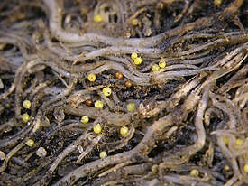
ГАЛЛОВАЯ НЕМАТОДА
Самка делает кладку
в небольшом мешке, стенки которого напоминают желатиноподобные пленки. Сами яйца микроскопические.
В одной кладке может насчитываться до двух тысяч яиц.
00
Notes:
Галловые нематоды — небольшие прозрачные черви, паразитирующие на корнях растений. Невооруженным глазом вредителей сложно заметить.
Взрослые особи. Самки имеют округлую форму. У самцов тело спереди сужено, сзади закруглено. Максимальная длина вредителей — 2 мм. Тело нематод защищено прочным покровом. Активно двигаются только самцы, самки предпочитают оставаться на месте. Вредители любят песчаную почву: через нее легко проникает кислород, что позволяет нематодам дышать и способствует свободному перемещению.
Яйца. Самка делает кладку в небольшом мешке, стенки которого напоминают желатиноподобные пленки. Сами яйца микроскопические. В одной кладке может насчитываться до двух тысяч яиц.
Личинки. По строению тела личинки приближены к самкам: они округлые. Сначала они молочно-белые, а затем становятся прозрачными. Личинки надежно защищены от агрессивной среды плотными покровами.
Жизненный цикл нематод может идти по двум сценариям. В первом случае самка делает кладку в грунт. Из яиц в почву выходят личинки. Они активно двигаются в поисках корешков растений, а когда находят — начинают питаться ими. Обычно по этому сценарию проходит первичное заражение. Есть и второй вариант развития событий: самка находится внутри корневища, сюда же она откладывает яйца. Личинкам при таком раскладе ничего искать не нужно: они сразу начинают питаться, поражая все новые зоны корневища.
Взрослые особи легко переносят холод. Однако низкие температуры не дают вредителям размножаться. Оптимальные условия для червей — тепло и влажно. Если климат позволяет, то за год может появиться до восьми поколений вредителей.

Slide 24
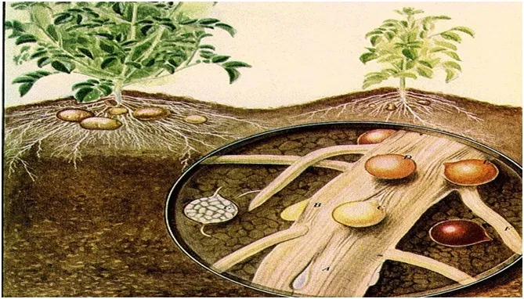
ГАЛЛОВАЯ НЕМАТОДА
Зараженные растения снижают урожай,
отстают в росте и развитии; при сильном заражении – погибают.
Нематодой заражаются огурцы, помидоры, дыня, картошка, кенаф
и другие растения.
00
Notes:
Галловые нематоды — небольшие прозрачные черви, паразитирующие на корнях растений. Невооруженным глазом вредителей сложно заметить.
Взрослые особи. Самки имеют округлую форму. У самцов тело спереди сужено, сзади закруглено. Максимальная длина вредителей — 2 мм. Тело нематод защищено прочным покровом. Активно двигаются только самцы, самки предпочитают оставаться на месте. Вредители любят песчаную почву: через нее легко проникает кислород, что позволяет нематодам дышать и способствует свободному перемещению.
Яйца. Самка делает кладку в небольшом мешке, стенки которого напоминают желатиноподобные пленки. Сами яйца микроскопические. В одной кладке может насчитываться до двух тысяч яиц.
Личинки. По строению тела личинки приближены к самкам: они округлые. Сначала они молочно-белые, а затем становятся прозрачными. Личинки надежно защищены от агрессивной среды плотными покровами.
Жизненный цикл нематод может идти по двум сценариям. В первом случае самка делает кладку в грунт. Из яиц в почву выходят личинки. Они активно двигаются в поисках корешков растений, а когда находят — начинают питаться ими. Обычно по этому сценарию проходит первичное заражение. Есть и второй вариант развития событий: самка находится внутри корневища, сюда же она откладывает яйца. Личинкам при таком раскладе ничего искать не нужно: они сразу начинают питаться, поражая все новые зоны корневища.
Взрослые особи легко переносят холод. Однако низкие температуры не дают вредителям размножаться. Оптимальные условия для червей — тепло и влажно. Если климат позволяет, то за год может появиться до восьми поколений вредителей.

Slide 25
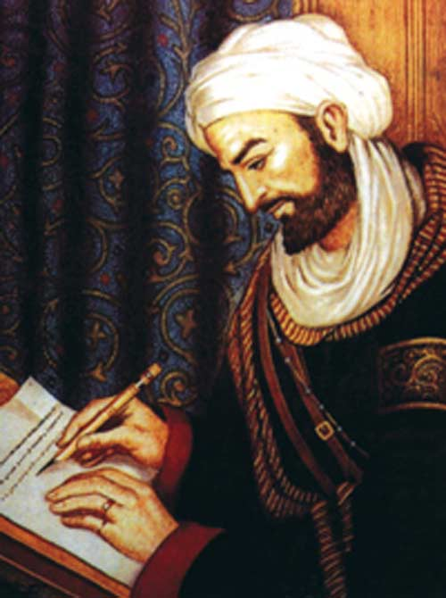
РАЗВИТИЕ ГЕЛЬМИНТОЛОГИИ
В дело изучения паразитических
червей большой вклад внес Ибн Сина. В своей книге «Канон медицинской
науки» он указывает пути изгнания паразитических червей лекарственными травами.
00

Slide 26

РАЗВИТИЕ ГЕЛЬМИНТОЛОГИИ
Ученые Узбекистана А.Т.Тулаганов изучал
растительных гельминтов, М.А.Султанов, Ж.А.Азимов, Э.Х.Иргашев и другие – гельминтов животных.
Их исследования позволили резко ослабить вред от паразитических червей.
00

Slide 27
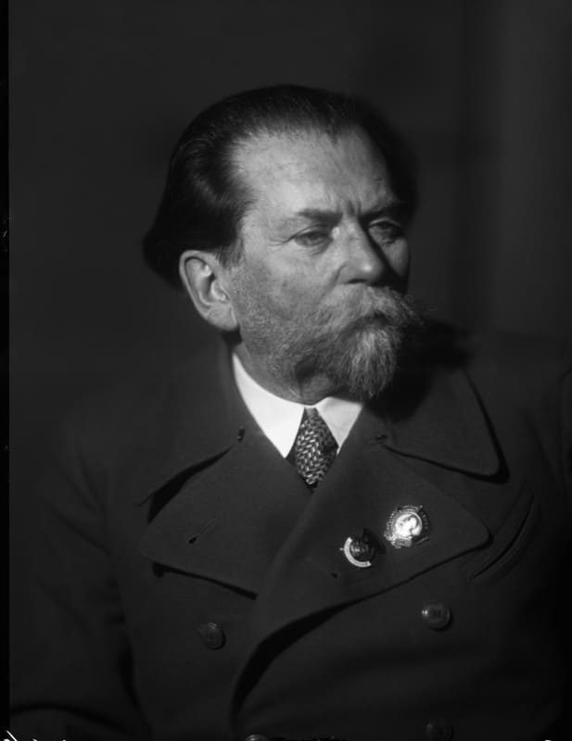
СКРЯБИН КОНСТАНТИН ИВАНОВИЧ
Родился в г. Петербурге. Окончил Юрьевский (Тартуский) ветеринарный институт (1905). Доктор ветеринарных наук (1934), медицинских наук (1938), биологических наук (1943), профессор (1917), академик (1935). Выдающийся российский гельминтолог, основатель гельминтологической науки. Работал ветеринарным врачом в г. Чимкенте и Аулие-Ата (1905-1911 гг.)
00

Slide 28
СКРЯБИН КОНСТАНТИН ИВАНОВИЧ
Создатель крупнейшей в мире школы гельминтологов. Обеспечил успешное развитие всех направлений гельминтологии. Автор фундаментальных трудов по морфологии, систематике, экологии гельминтов животных и человека.
Разработал теоретические основы борьбы с гельминтозами и широко внедрил их в медицинскую и ветеринарную практику. Открыл и описал около 200 новых видов гельминтов.
00

Slide 29
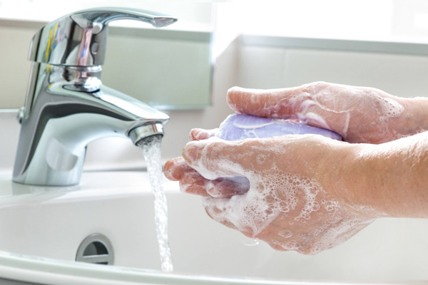
ПРОФИЛАКТИКА ГЕЛЬМИНТОЗА
Регулярное мытье рук после прогулки, посещения туалета, перед едой, а также должная санитарная обработка продуктов, попадаемых на стол, способны в значительной мере обезопасить организм от заражения аскаридами.
00

Slide 30

ПРОФИЛАКТИКА ГЕЛЬМИНТОЗА
Для мяса необходимо использовать отдельную разделочную доску и ножи. Ни в коем случае не пробовать на соль сырой фарш.
00

Slide 31
ОБОБЩЕНИЕ
Паразитические черви:
имеют приспособления для прикрепления внутри организма хозяина;
хорошо развиты защитные покровы;
упрощение строения систем органов;
обладает высокой плодовитостью;
гермафродиты или раздельнополые;
жизненный цикл сложный.

Slide 32
ЗАДАНИЕ
Прочитать
§11
(стр. 41- 43).
Выполнить задания и ответить на вопросы письменно
(стр.43).
Написать правила личной гигиены, как меры профилактики гельминтоза.

